Slide 1
JavaScript ES6
Ba Nguyễn

Slide 2
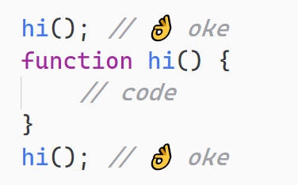
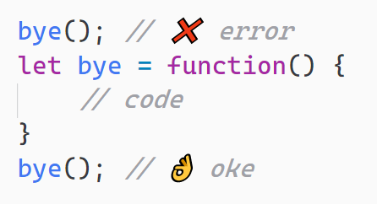
Hoisting
Với cú pháp khai báo hàm (function declaration), hàm có thể được gọi trước khi nó được khai báo, tuy nhiên, với biểu thức hàm (function expression), hàm sẽ chỉ gọi được sau khi nó được khai báo
💡 Khi thực thi, JavaScript nhấc - hosting - tất cả khai báo hàm (và cả biến nếu khai báo với var) lên đầu tập lệnh hoặc block code

Slide 3
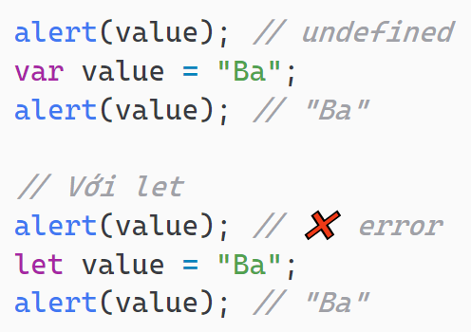
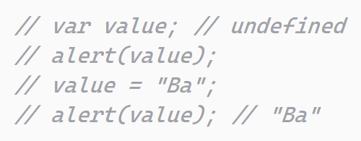
Hoisting
Với biến được khai báo bởi var, nó cũng được nhấc lên đầu giống như hàm, tuy nhiên, giá trị chỉ được gán cho tới đúng vị trí câu lệnh trong mã, hoisting không hoạt động với let và const

Slide 4
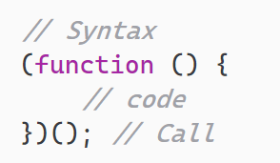
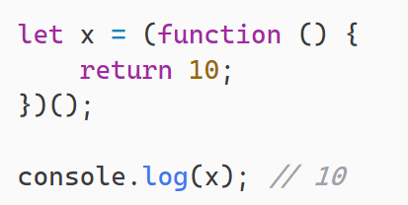
IIFE
IIFE (Immediately Invoked Function Expression) là hàm được khai báo và thực thi ngay lập tức. Một hàm ẩn danh được khai báo bên trong toán tử nhóm () và gọi ngay sau đó

Slide 5
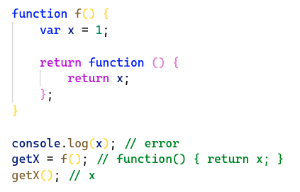
Closure
Trong JavaScript, hàm có thể ghi nhớ và truy xuất tới giá trị của các biến được khai báo bên ngoài nó, kết hợp với scope, chúng ta có thể ẩn các giá trị khỏi mã bên ngoài, nhưng cho phép truy cập thông qua một hàm, đó được gọi là closure

Slide 6

JavaScript ES6
ECMA Script (ES) là bản đặc tả dành cho các ngôn ngữ Scripting như JavaScript, nó xác định các tính năng được triển khai trong ngôn ngữ. Các phiên bản mới hơn bổ sung rất nhiều tính năng và cú pháp cho JavaScript.
Các framework JavaScript phổ biến hiện tại như NodeJS, Angular của Google, ReactJS của Facebook sử dụng các tính năng JavaScript ES6 (và mới hơn).
Tìm hiểu thêm về các tiêu chuẩn JavaScript tại đây wiki/ECMAScript

Slide 7
JavaScript ES6 Features
Một số tính năng mới trong JavaScript
Variable: let, const
Scope
Arrow function
Default parameter
Rest parameter, spread operator
Template literal
Destructuring assignment
Module
Class
Promise
Async/Await

Slide 8
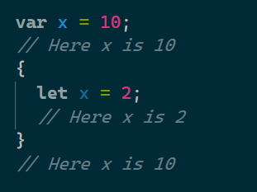
Variables
Từ khóa let khai báo một biến với block scope, đồng thời biến không thể được khai báo lại

Slide 9
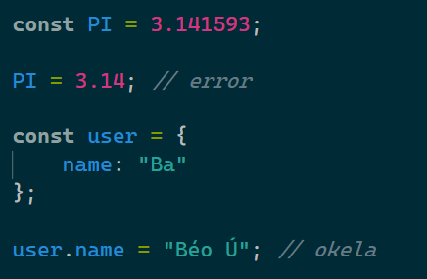
Variables
Từ khóa const khai báo hằng số (còn được gọi là "biến bất biến - immutable"), là các biến không thể gán lại giá trị.
Lưu ý: điều này chỉ làm cho bản thân biến trở nên bất biến chứ không phải giá trị của nó (ví dụ: trong trường hợp giá trị là một đối tượng, điều này có nghĩa là bản thân đối tượng vẫn có thể được thay đổi)

Slide 10
Scope
Scope chỉ phạm vi tồn tại của một biến. Một biến chỉ tồn tại bên trong khối block code mà nó được khai báo. Một block code là đoạn code được đặt trong cặp dấu { }. Các cấu trúc điều khiển, hàm, class là một block code.
💡 Riêng biến khai báo với var chỉ bị giới hạn trong block code của function
{
let x = 1;
const y = 2;
var z = 3;
}
alert(x); // ❌ error
alert(y); // ❌ error
alert(z); // 👌 3
if (true) {
let x = 1;
const y = 2;
var z = 3;
}
alert(x); // ❌ error
alert(y); // ❌ error
alert(z); // 👌 3
function a() {
let x = 1;
const y = 2;
var z = 3;
}
alert(x); // ❌ error
alert(y); // ❌ error
alert(z); // ❌ error

Slide 11
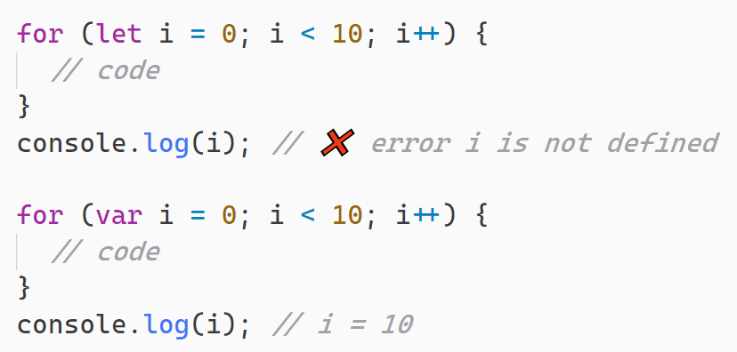
Scope

Slide 12
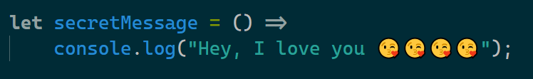

Arrow functions
Arrow function là cú pháp mới, cho phép viết biểu thức hàm ngắn gọn hơn và bao gồm một số tính năng khác biệt so với hàm thông thường
Arrow function không tồn tại từ khóa this (hay arguments)

Slide 13
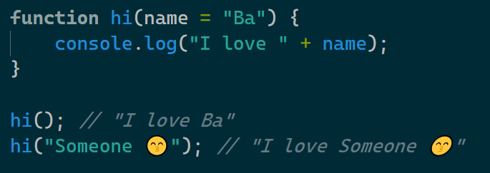
Default Parameters
Chỉ định giá trị mặc định cho tham số

Slide 14
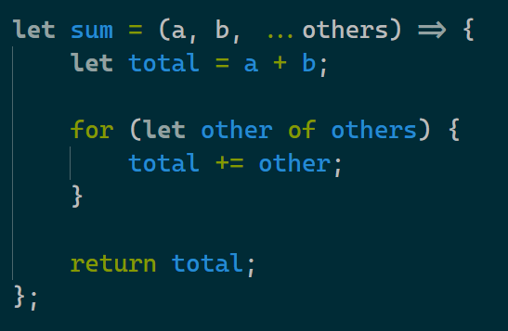
Rest Parameters
Trong JavaScript, một hàm có thể được gọi với nhiều/ít đối số hơn số lượng tham số được khai báo trong hàm. Cú pháp rest parameters cho phép gọi hàm với số lượng đối số bất kỳ, các đối số truyền vào hàm được tổng hợp trong một mảng.

Slide 15
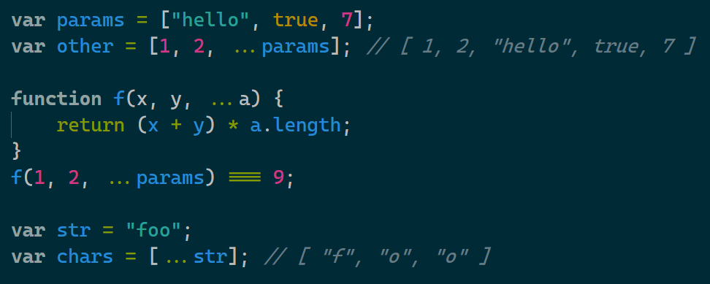
Spread operator
Phân tách các phần tử của một tập hợp có thể lặp lại - iterable (như một mảng hoặc thậm chí một chuỗi) thành cả phần tử/tham số hàm riêng lẻ

Slide 16
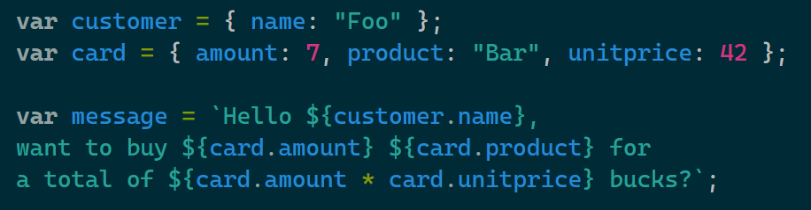
Template literals
Template literal (` `) là cú pháp mới, cho phép “nhúng” (nội suy) giá trị của một biến, biểu thức, hoặc thậm chí một phương thức vào chuỗi sử dụng cú pháp ${ }

Slide 17
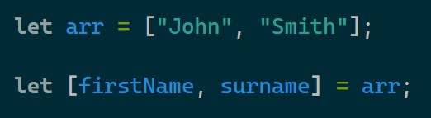
Destructuring assignment
Destructuring assignment là một cú pháp đặc biệt cho phép “giải nén” các mảng hoặc đối tượng thành một loạt các biến

Slide 18
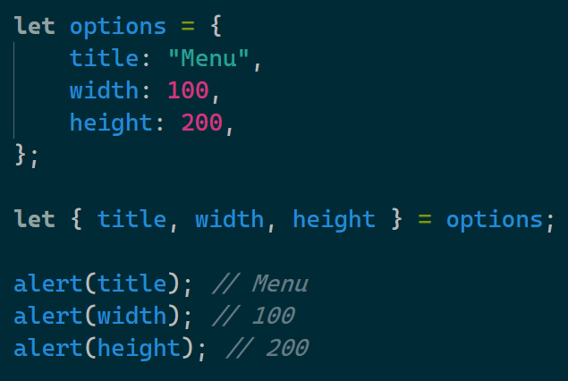
Destructuring assignment
Destructuring assignment là một cú pháp đặc biệt cho phép “giải nén” các mảng hoặc đối tượng thành một loạt các biến

Slide 19
Modules
Khi ứng dụng phát triển lớn hơn, việc tổ chức tất cả mã JavaScript trong một file khiến mã trở nên khó bảo trì, thay vào đó một cách làm phổ biến là chia tách mã ra thành các file với chức năng riêng biệt, được gọi là các module
Module là một file JavaScript, mỗi file JavaScript là một module 🙂
Các module có thể được tải và sử dụng các chức năng của nó ở một module khác. Để cho phép một module khác sử dụng/hoặc sử dụng một chức năng từ một module khác, JavaScipt cung cấp 2 từ khóa đặc biệt export và import
export cho phép module khác quyền truy cập tới chức năng/biến trong module hiện tại
import nhập các chức năng/biến từ module khác để sử dụng
Lưu ý: export và import chỉ hoạt động với giao thức HTTP (mở trang với liveserver)

Slide 20
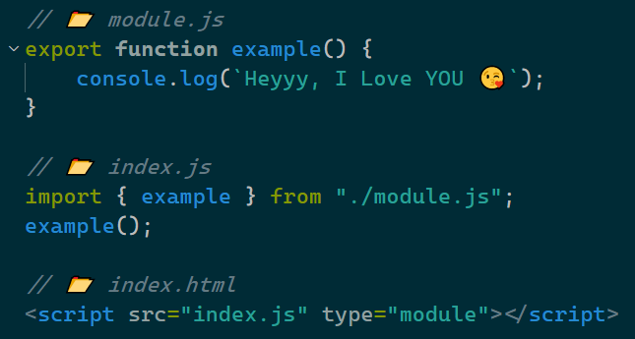
Modules

Slide 21
Modules vs Regular JavaScript Files
Sự khác biệt giữa các file JavaScript “thông thường” và module:
Module luôn bật mode “use strict”
Module có scope của riêng nó, các biến/hàm/class/… không được export sẽ chỉ có thể truy cập được trong module hiện tại
Các module sẽ được thực thi lần đầu tiên khi nhập, các câu lệnh import cùng một module sẽ chia sẽ chung dữ liệu đó
Đối tượng import.meta chứa thông tin (phụ thuộc vào environment) về module hiện tại
Trong module, this là undefined

Slide 22
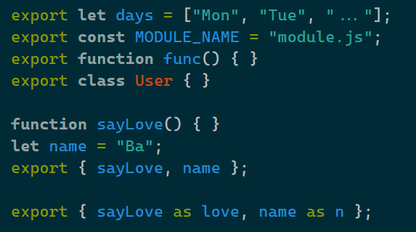
Export

Slide 23
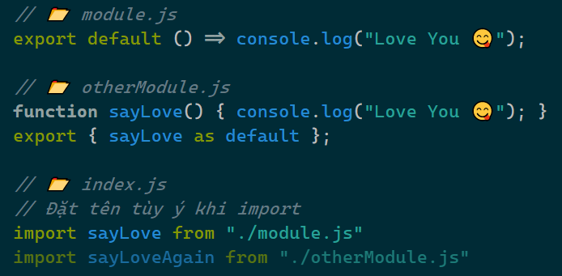
Export Default
Lợi ích của module là chia nhỏ các tệp tin, mỗi chức năng đều nằm trong một module riêng. Ngoài các cách export thông thường, JavaScript hỗ trợ cú pháp export default, với cú pháp gọn gàng hơn 😃
Mỗi module chỉ có 1 export default, ngoài ra các giá trị export default không cần đặt tên

Slide 24
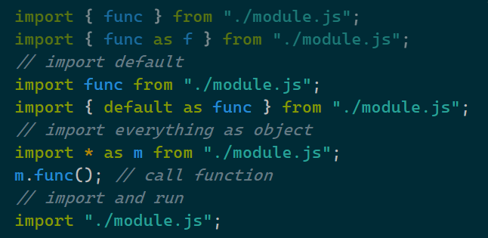
Import

Slide 25
Exercises
Xây dựng form đăng nhập, với các yêu cầu:
Module validate.js chứa các chức năng liên quan đến xác thực dữ liệu
Module index.js thực hiện các thao tác xử lý form, và hiển thị kết quả trên giao diện
Giao diện HTML sử dụng bootstrap (Form Component)

Slide 26
Class Basic
Lập trình hướng đối tượng (Object-oriented Programing - OOP) là một kỹ thuật lập trình cho phép mô tả (trừu tượng hóa) các đối tượng trong thực tế bằng ngôn ngữ lập trình.
Một đối tượng bao gồm:
Thuộc tính (attribute): Là các thông tin, đặc điểm (trạng thái) của đối tượng
Phương thức (method): Là các chức năng, hành vi của đối tượng
Trong lập trình hướng đối tượng, một class là một mẫu (blueprint) mà chương trình có thể sử dụng để tạo các đối tượng, cung cấp các giá trị ban đầu (thuộc tính - trạng thái) và triển khai hành vi (phương thức).
JavaScript ES5 sử dụng function và new để tạo ra các đối tượng. JavaScript ES6 sử dụng cú pháp class mới cung cấp nhiều tính năng mạnh mẽ hơn cho lập trình OOP.

Slide 27
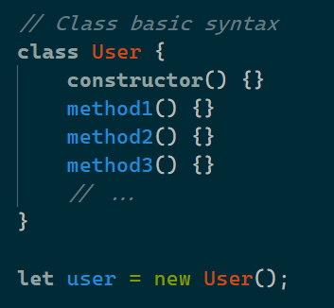
Class Basic

Slide 28
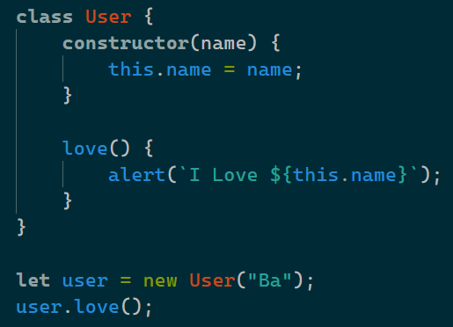
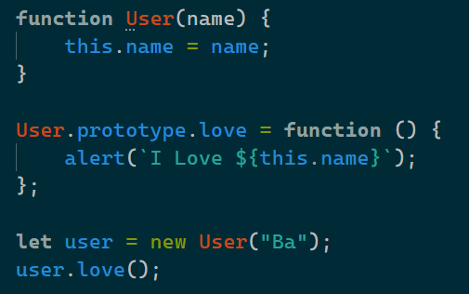
Class vs Function

Slide 29
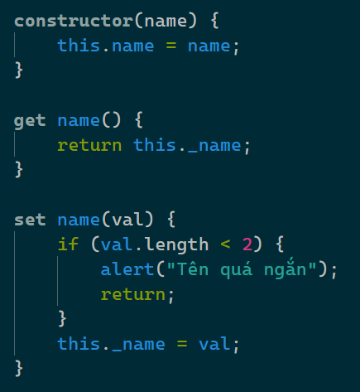
Class Getter/Setter

Slide 30
Exercises
Tạo class Clock bao gồm các chức năng hiển thị đồng hồ bấm giờ trên trình duyệt (HTML) và các phương thức start(), record(), stop(), reset() cho phép chạy/ghi/dừng/reset đồng hồ bấm giờ.

